Slide 1
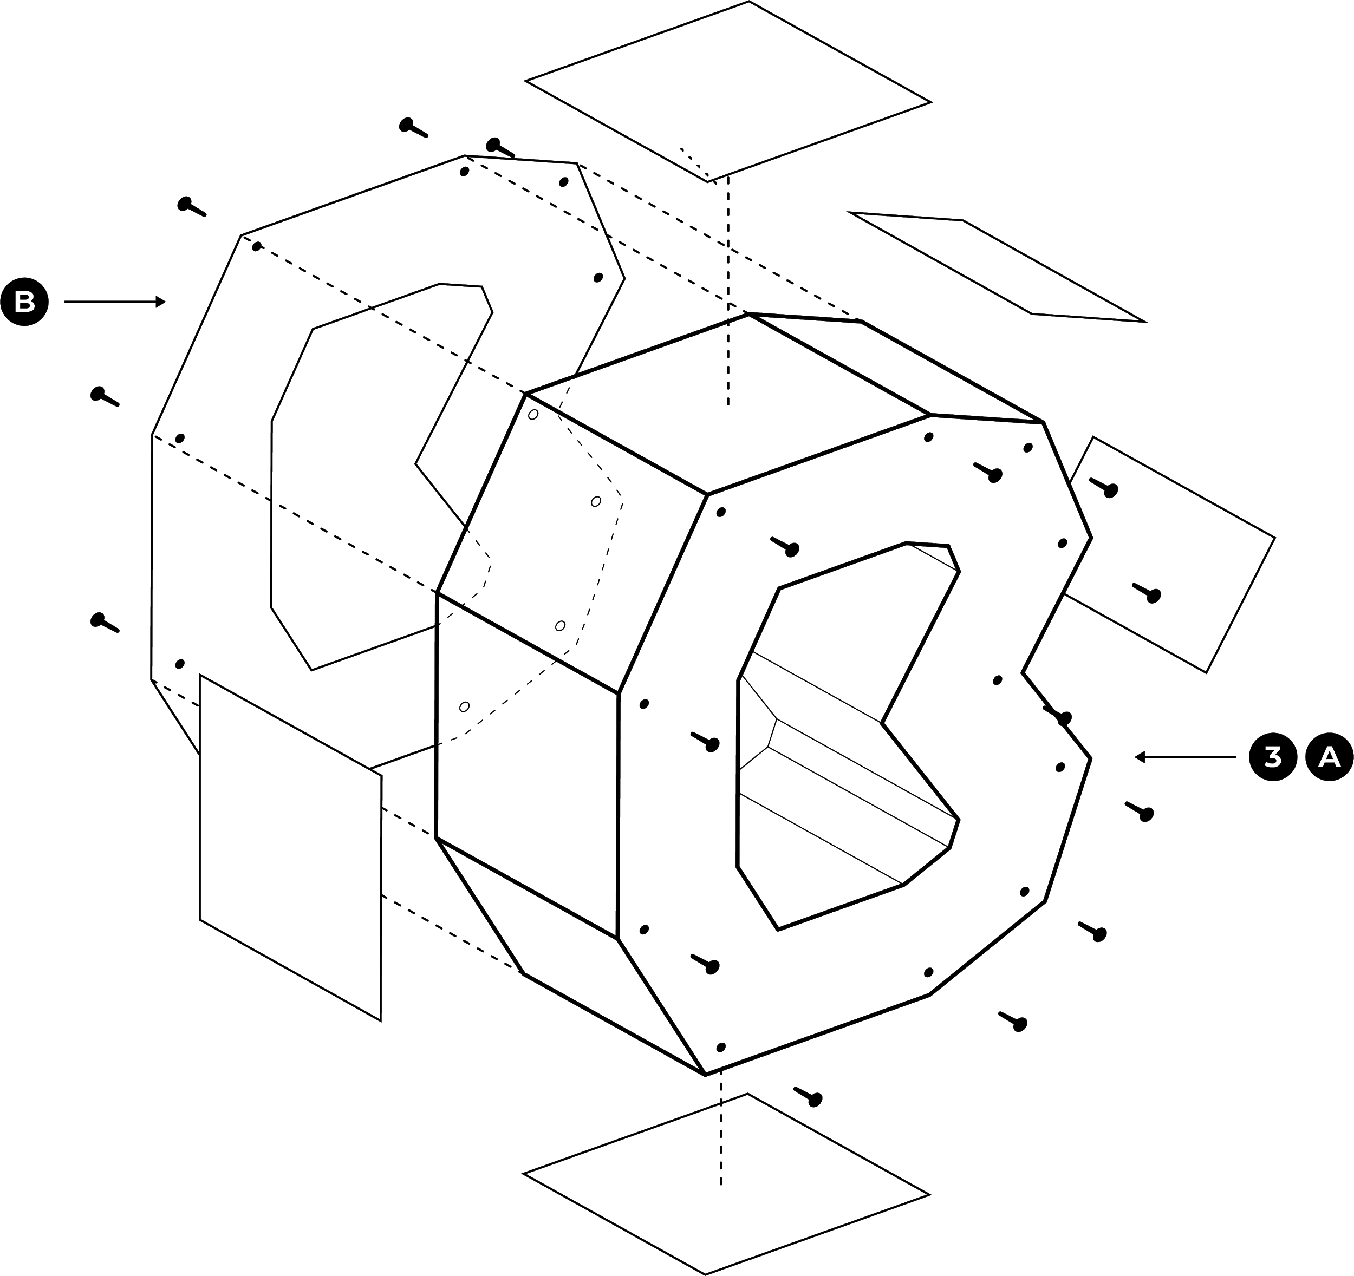
Proyecto Data-Analyst-gdl-20-04
Impacto de la banca mexicana por covid
Saulo Gabriel López Antonio
10 de diciembre del 2020

Slide 2
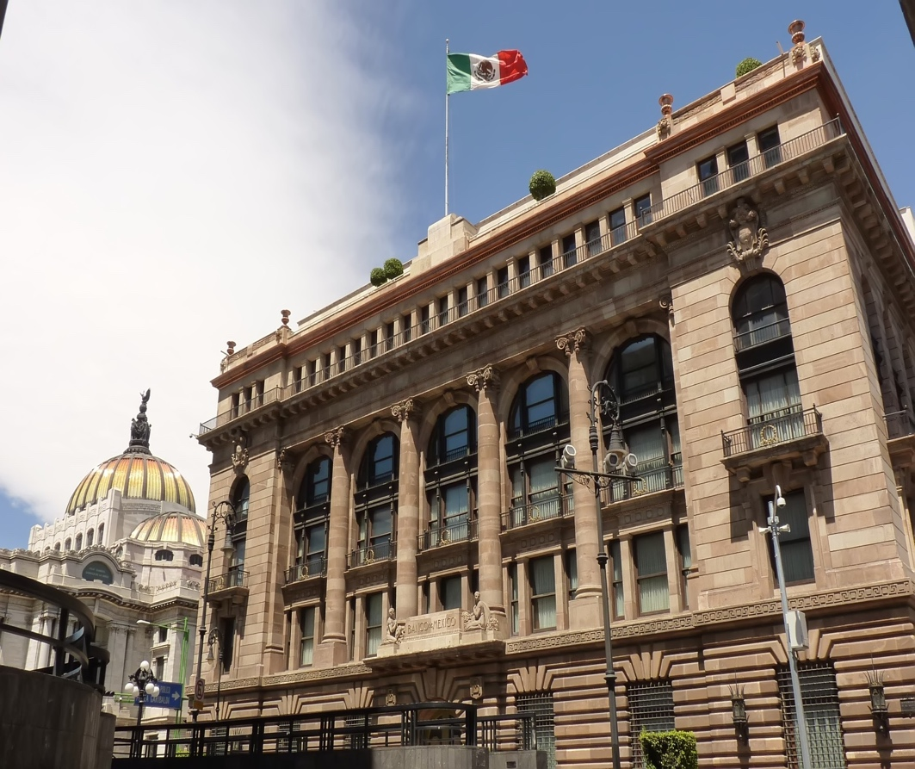

Objetivo del proyecto
Determinar que ha ocasionado en la banca mexicana la pandemia de covid durante el 2020 y tratar de responder las siguientes preguntas:
¿Cómo cambio la captación y cartera de la banca comercial?
¿Qué instituciones han sido las más afectadas o beneficiadas?
¿Que ha pasado en los estados y municipios del país?
¿Es posible predecir futuros impactos?
Conclusiones
Fuentes:
http://portafoliodeinformacion.cnbv.gob.mx
https://www.gob.mx/salud/documentos/datos-abiertos-152127
https://datos.covid-19.conacyt.mx/#DownZCSV

Slide 3
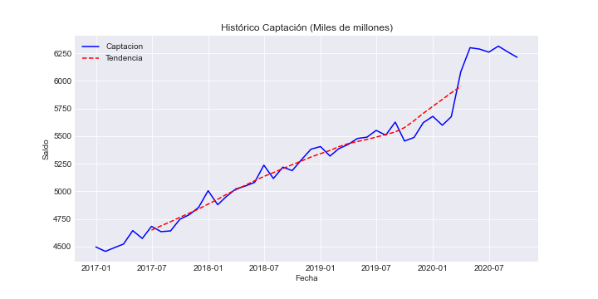
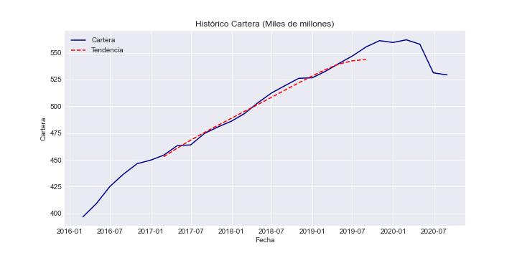
¿Cómo cambio la captación y cartera de la banca comercial?
-33
+587
Se observa yuna inflexión en el período que dio inicio la contingencia por covid, en tan solo 2 meses se incrementó la misma cantidad que se había tenido en 18 meses (mayo-18 a nov-19)
Por su parte la cartera tuvo una caída de $33 mil millones de pesos, algo que no se había visto en los últimos 4 años, siendo casi equivalente al crecimiento que se tuvo durante 2019
Productos captación
Productos cartera

Slide 4
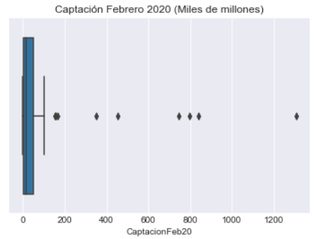
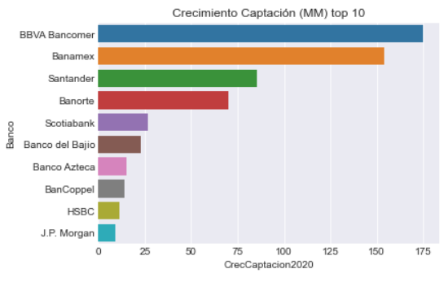
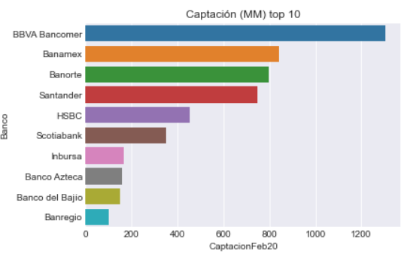
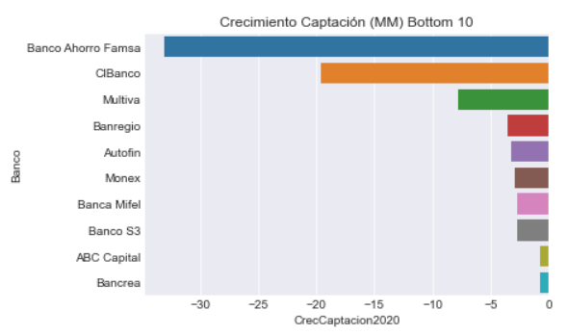
¿Qué instituciones han sido las más afectadas o beneficiadas?
Captación
Muy pocos bancos concentran la mayor parte de la captación, destacando a Bancomer, Banamex, Banorte y Santander
Se destaca que la mayoría de los bancos que están en top 10 son los que tuvieron el mayor crecimiento de captación
3 bancos fueron los más afectados, siendo Famsa el que tuvo la mayor caída pero esto es debido al quiebre de esta institución

Slide 5
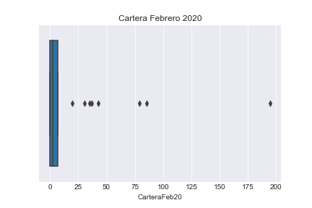
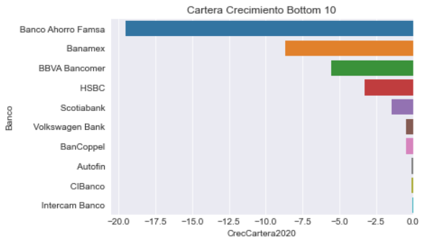
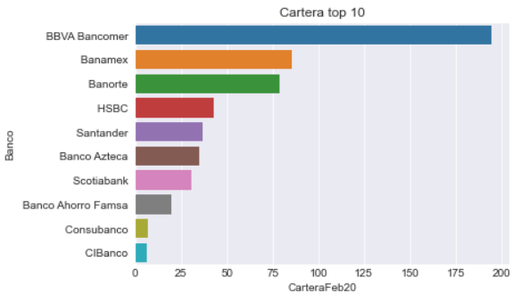
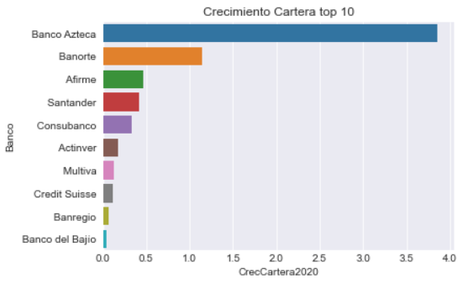
¿Qué instituciones han sido las más afectadas o beneficiadas?
Cartera
De igual forma que la captación pocos la concentran la cartera siendo Bancomer, Banamex y Banorte los más destacados
La caída de cartera ha sido en mayor parte del top 3 y destaca nuevamente el quiebre de Famsa
Banco Azteca y Banorte fueron los que tuvieron más crecimiento de cartera, siendo estos dos los principales beneficiados, ya que aumentaron
también en captación

Slide 6
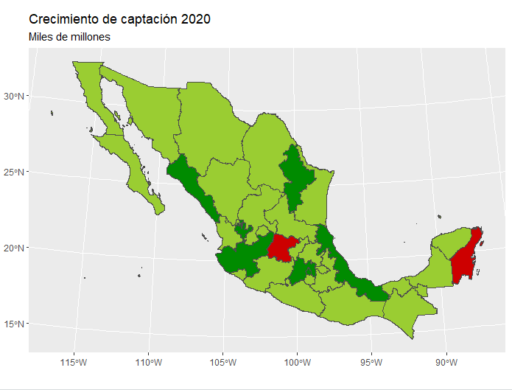
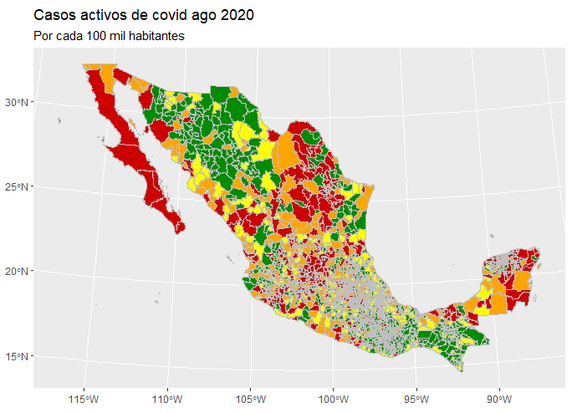
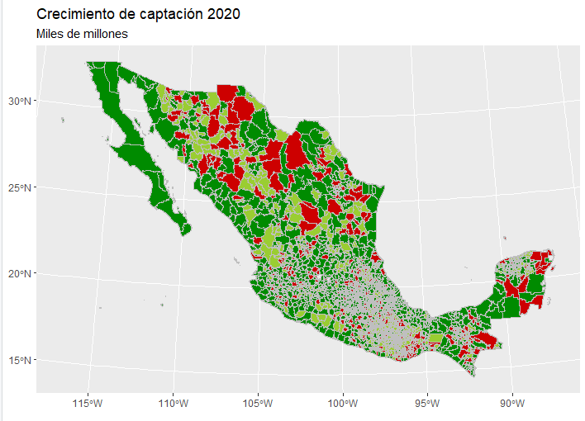
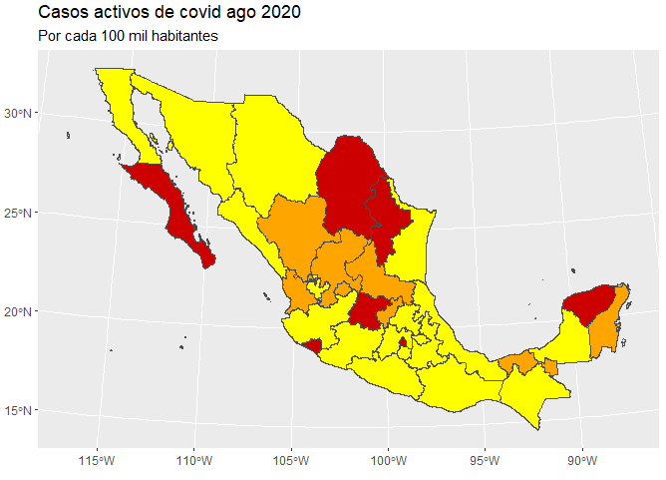
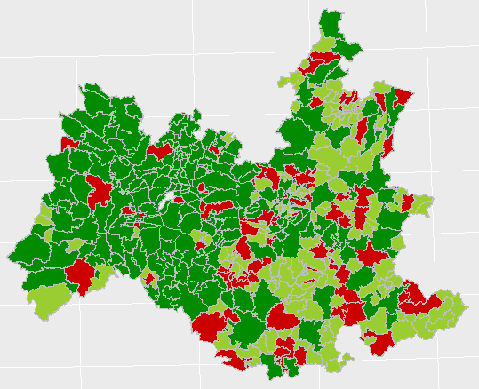
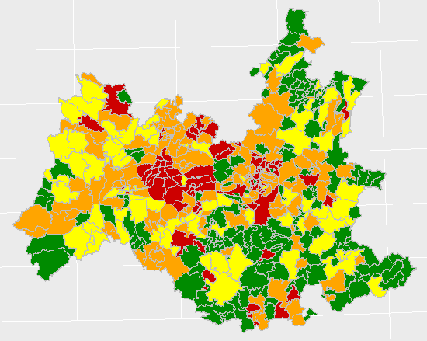
¿Que ha pasado en los estados y municipios del país?
Captación
<0
0 – 20000
>20000
<1
1-9
9-24
>24
0
0 –0-6
>0.6
1-30
30-50
>50
Ranking estados
Quintana Roo y Guanajuato son los únicos estados que tuvieron una disminución de captación y uno de ellos tenia altos casos de covid
A nivel municipal si hubo varios casos que tuvieron salida de captación, pero no se observa una relación directa con los casos activos de covid
Si vemos el ranking de captación esta se concentra en muy pocos estados siendo la Ciudad de México la más destacada

Slide 7
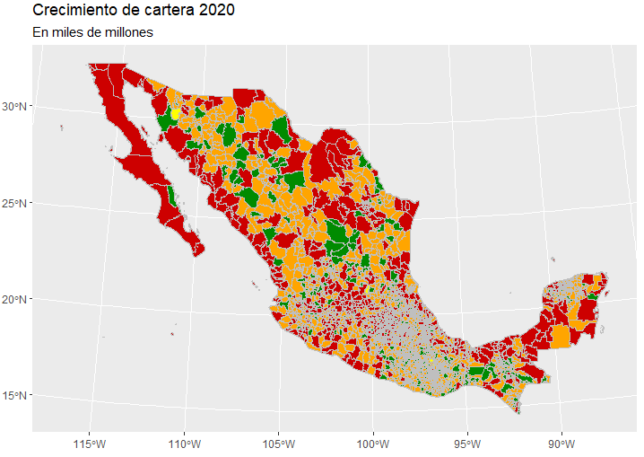
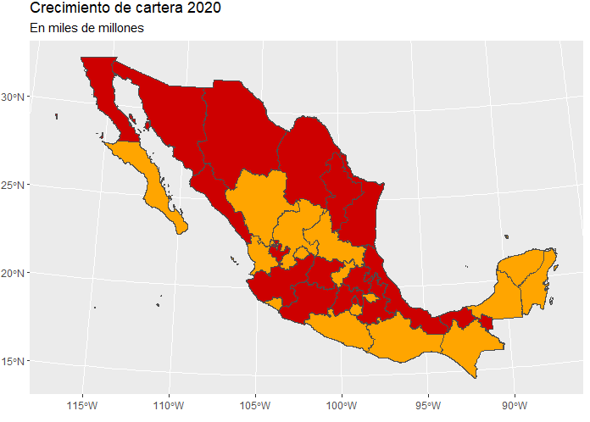
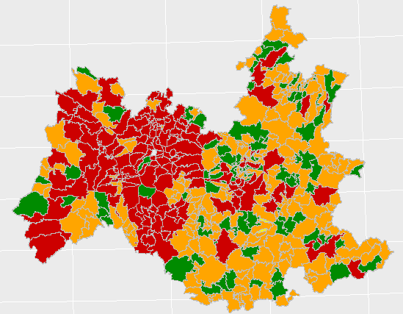
¿Que ha pasado en los estados y municipios del país?
Cartera
<-3.7
-3.7-0
0-0.001
>0.001
<1
1-9
9-24
>24
< -804
< -40
1-30
30-50
>50
Ranking estados
Todos los estados tuvieron una disminución en su cartera, por lo que hace que Quintana Roo y Guanajuato sean los más afectados en este periodo
Varios municipios que tienen altos índices de Covid tuvieron alta caída de cartera, como los municipios de la Ciudad de México y Nuevo León, siendo estos estados parte d ellos que concentran la cartera

Slide 8
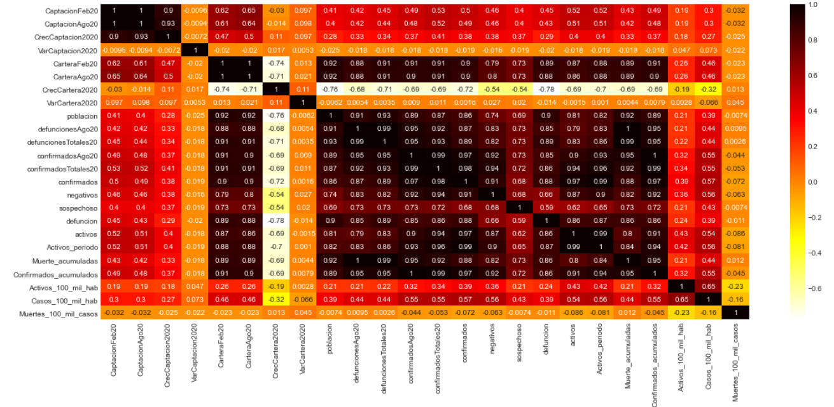

Matriz de correlación
Se seleccionaron los estados* más representativos de cartera y captación, con el fin de obtener la correlación del crecimiento de cartera y captación por municipio
Imagen
Las dos variables que nos interesa solo el crecimiento de la cartera tiene una correlación cercana a 1 con variables de Covid
*Ciudad de México, Edo. De México, Jalisco, Nuevo León, Veracruz y Guanajuato

Slide 9
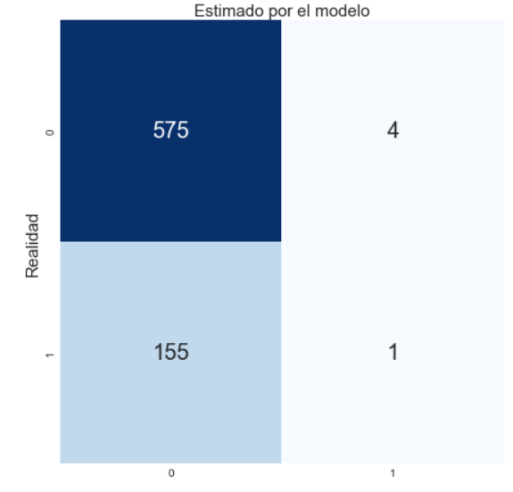
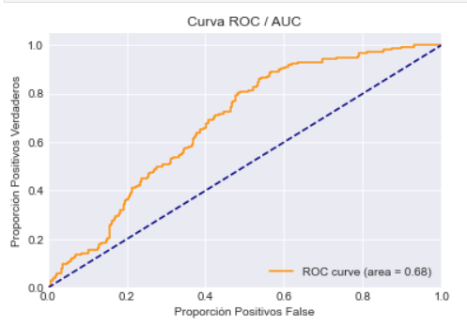
¿Es posible predecir futuros impactos?
Predicción con regresión Lógistica
Se va predecir si va a crecer la cartera ( 1 ) o no (0), de los municipios con las principales variables de Covid*
Precisión: 0.2
Exactitud: 0.78
Sensibilidad: 0.01
Especificidad: 0.99
El modelo si predice los municipios que van a tener una caída en la cartera pero esta fallando para los municipios que si tienen un crecimiento
La curva RUC nos dice que es un test aceptable, sin embargo si hay un margen del 32% de error
* Defunciones, casos activos y tamaño de la población

Slide 10
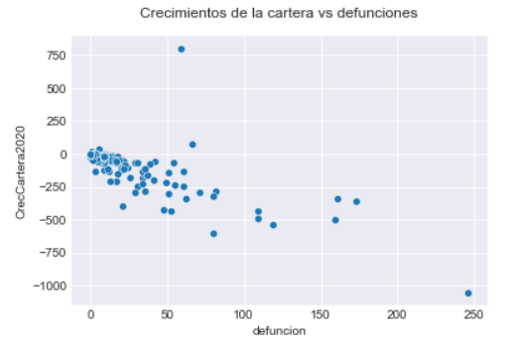
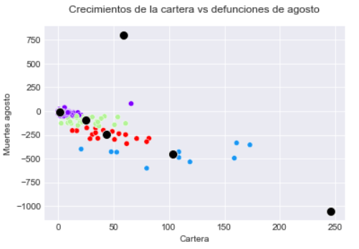
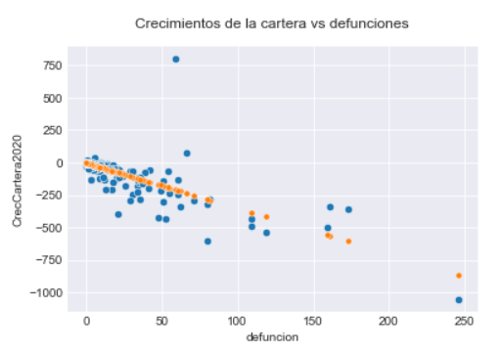
¿Es posible predecir futuros impactos?
Predicción con regresión lineal y clasificación de K-medias
Vamos a predecir el crecimiento de la cartera en función de las defunciones ya que tienen una correlación de -0.78 y agrupar en 6 segmentos
y = -3.49 * x + -3.32
R2: 0.60
Si es posible utilizar la variable de defunciones para ver el impacto de la cartera, pero hay municipios que si están muy alejados de la tendencia, por lo que la efectividad de la estimación es regular al tener una R2 muy cercana al 0.5
Esto último nos lo confirma al hacer el modelo de K medias, ya que dos puntos extremos terminan con puntos de clasificación

Slide 11
Conclusiones
La cartera cae principalmente en créditos de consumo y la captación por cuentas transaccionales, ambos casos en los meses de pandemia
Banco Azteca y Banorte se han beneficiado en este periodo ya que se destacan tanto en cartera y captación
El quiebre de Famsa la hace como la institución más afectada, pero sin considerarla sería
Ci Banco
Guanajuato y Quintana Roo se han visto afectados por el periodo de Covid, ya que bajaron su captación y cartera, este último posiblemente por su dependencia al turístico
La captación no esta muy relacionada con los variables de covid
se puede estimar el crecimiento de cartera con el impacto de covid, pero son modelos sin tan buenas estimaciones, por lo deben de haber otras variables que ayuden a describir mejor el comportamiento como la actividad económica o el índice de desempleo

Slide 12

Gracias
Notes:
Separador #1 con ícono (colocar ícono a la altura de la separación de las líneas)

Slide 13
Anexos
Notes:
Separador #1 con ícono (colocar ícono a la altura de la separación de las líneas)

Slide 14
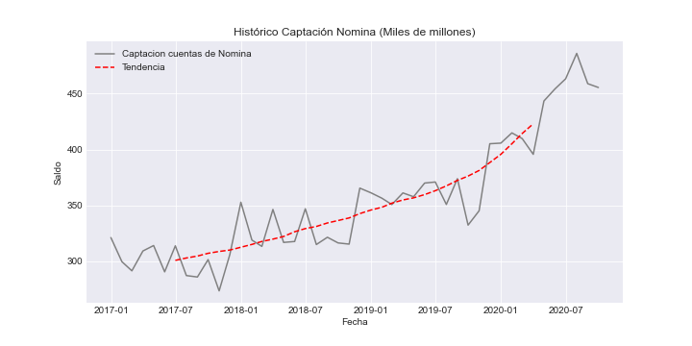
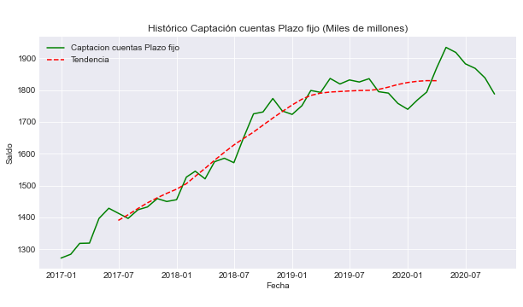
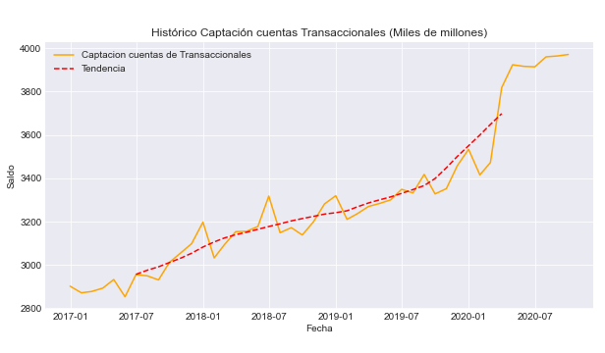
Anexo | Captación producto
Las cuentas de nómina y transaccionales son las que han tenido el mayor crecimiento mientras que sucede lo contrario en inversiones, esto puede deberse a que la gente prefiera tener sus recursos de una forma más líquida

Slide 15
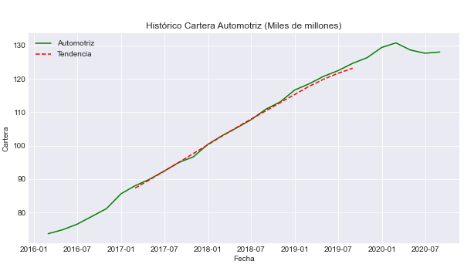
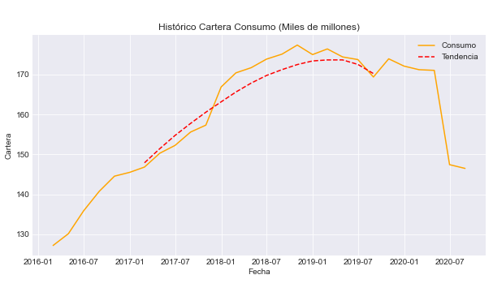
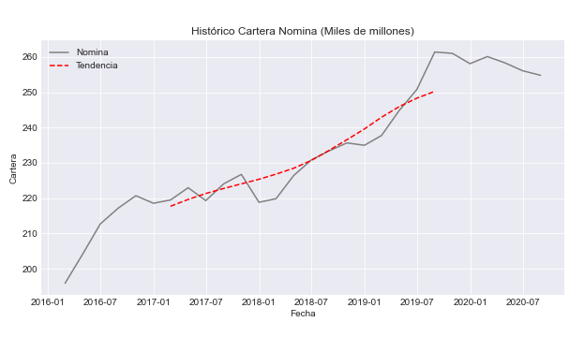
Anexo | Cartera producto
La cartera de consumo es la que se vio más afectada, bajando el mismo crecimiento que tuvo desde agosto-16 a enero-20, esto puede deberse a que la gente no esta interesada en adquirir créditos mientras este la incertidumbre económica que ha generado el covid

Slide 16
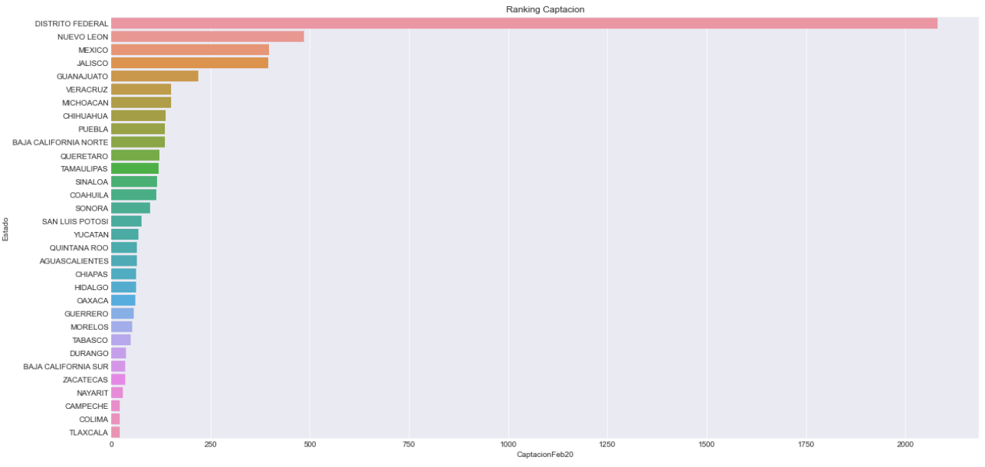
Imagen

Slide 17
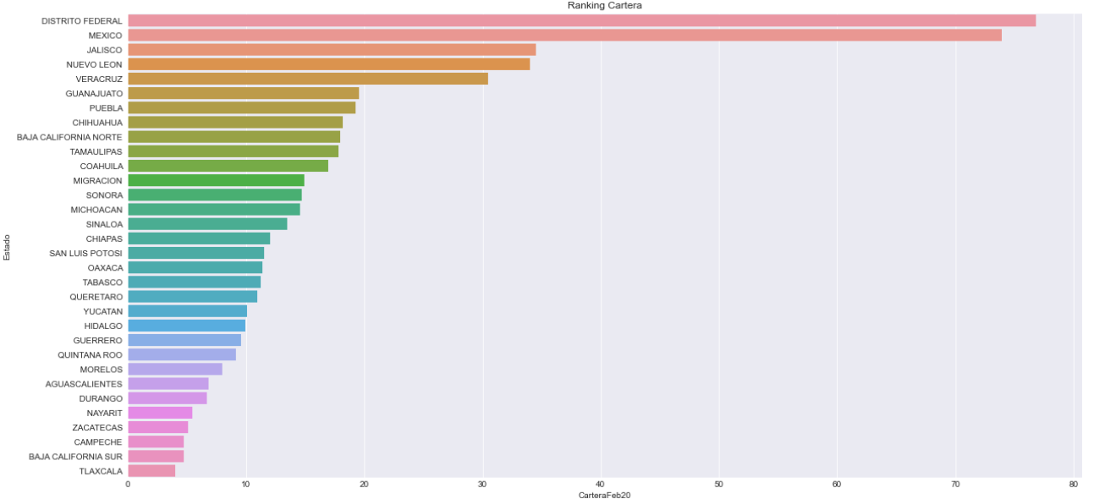
Imagen

